Slide 1
面向专业认证的毕业要求达成度统一计算平台
——数据库结构与ER模型设计
汇报人：李文馨
专业：电子信息
课程：开源软件通识
日期：2026年5月20日
Notes:
本次汇报主要介绍工程教育认证背景、达成度平台业务流程、数据库总体设计、ER图结构分析、三级达成度计算逻辑、数据一致性与权限控制以及系统优化方向。

Slide 2
系统总体建设目标
01 平台核心功能
• 用户权限管理 • 教务基础数据管理 • 毕业要求管理 • 课程目标管理 • 成绩采集 • 达成度自动计算 • 结果分析 • 数据锁定与审计
02 四类核心用户
管理员：全局系统管理与配置 教务人员：导入教学基础数据 专业负责人：构建指标体系权重 主讲教师：上传成绩与目标
03 系统核心特点
•多层级计算：从课程到专业自动汇总 •权重传递：指标点权重链式分解 •全程追溯：评估数据来源可查 •认证支持：契合工程教育认证标准
04 安全与合规保障
•操作审计：关键操作留痕可追溯 •权限隔离：精细化RBAC权限体系 •数据锁定：防止评估数据篡改 •合规性：满足教育数据管理规范
Notes:
本系统的总体目标是构建一个功能全面的平台，涵盖用户权限、数据管理、自动计算和结果分析等八大核心功能。系统设计了管理员、教务人员、专业负责人和主讲教师四类核心用户角色，以满足不同业务需求。其核心特点在于实现了多层级的达成度计算和权重的链式传递，并保证了数据的可追溯性。

Slide 3
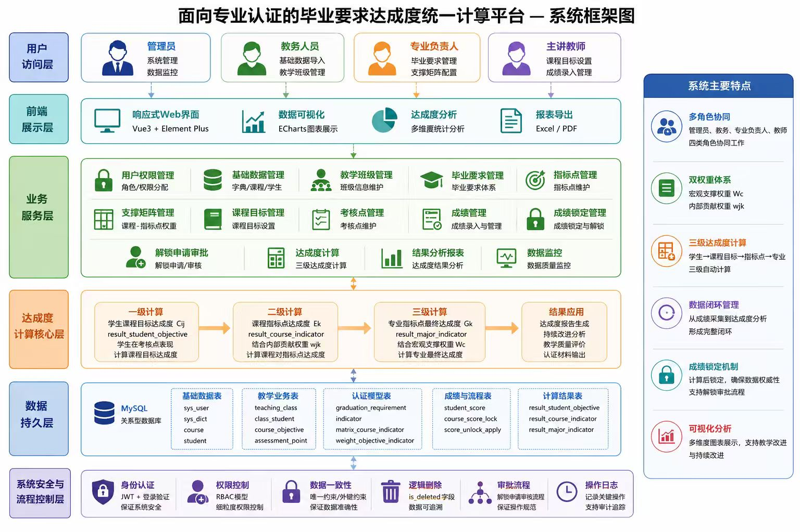

Slide 4
达成度平台业务流程
▍ 全链路业务流转
1. 教务导入基础数据 ↓ 2. 专业负责人配置毕业要求与指标点 ↓ 3. 建立课程-指标点支撑矩阵 ↓ 4. 教师配置课程目标与考核点 ↓ 5. 录入学生成绩与权重 ↓ 6. 系统自动计算并生成达成度结果
流程闭环逻辑
核心链路：
学生成绩 ➔ 考核点 ➔ 课程目标 ➔ 指标点 ➔ 毕业要求 数据流转无断点，确保每一分成绩都能追溯至培养目标。
“围绕OBE认证构建的数据计算平台” 区别于传统成绩管理系统，专注于达成度的量化分析与自动核算。
核心设计理念
Notes:
这是我们平台的业务流程全景。从左侧的全链路流转可以看到，从教务基础数据导入，到专业指标配置，再到教师成绩录入，每一个环节都紧密相扣。
右侧重点强调了我们的设计逻辑：这不仅仅是一个记录成绩的系统，而是一个围绕OBE认证理念构建的计算平台。系统会自动将学生的考核成绩，逐层向上追溯映射到课程目标、指标点，最终生成专业毕业要求的达成度结果，实现了从“数据”到“结论”的自动化闭环。

Slide 5
数据库总体设计思想
01 模块化设计
不同业务域拆分独立数据表，降低维护成本，确保业务边界清晰。
02 高内聚低耦合
通过合理的表关联设计，避免重复依赖，提升系统整体健壮性。
03 良好可扩展性
架构支持未来新增多专业、多学院及多认证体系的业务扩展。
04 数据一致性
通过外键逻辑、唯一约束与权重约束，保障核心数据计算准确。
05 全链路可审计
核心表包含时间戳与逻辑删除字段，实现数据变更的全程追踪。
Notes:
我们的数据库设计遵循五大原则：模块化设计，保证了不同业务的独立性；高内聚低耦合，降低了系统的复杂度；良好的可扩展性，以适应未来的需求变化；严格的数据一致性约束，确保了计算结果的准确；以及全面的可审计性设计，通过时间戳和逻辑删除字段，实现了数据的全程追踪。

Slide 6
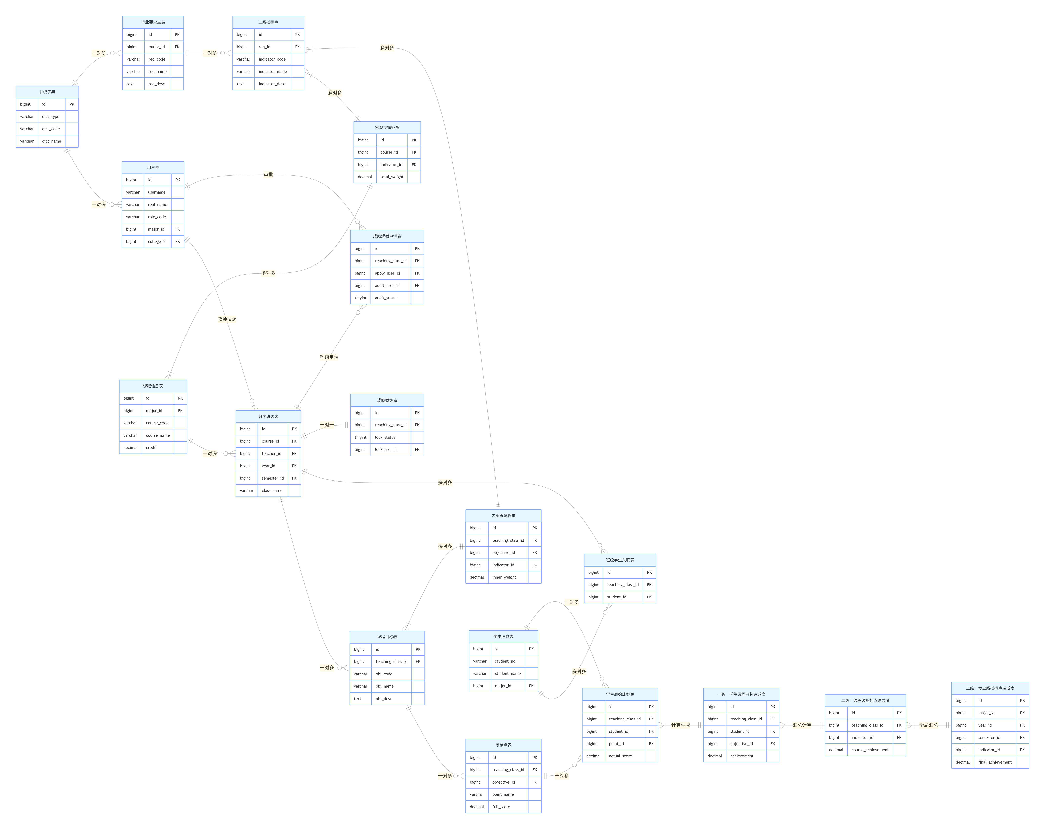
系统ER图总体结构
用户权限模块：用户角色管理与权限分配
教务基础模块：课程、班级、学生基础信息
系统ER图总体结构示意图
认证指标模块：毕业要求与指标点管理
达成度计算模块：权重配置与结果自动计算
安全控制模块：数据锁定与审核流程
Notes:
这是我们系统的整体ER图。我们可以将其划分为五大模块：用户权限、教务基础、认证指标、达成度计算和安全控制。我想向老师说明的是，这张ER图不仅仅是表与表之间的关系图，它更深刻地反映了我们整个达成度计算的业务逻辑。

Slide 7
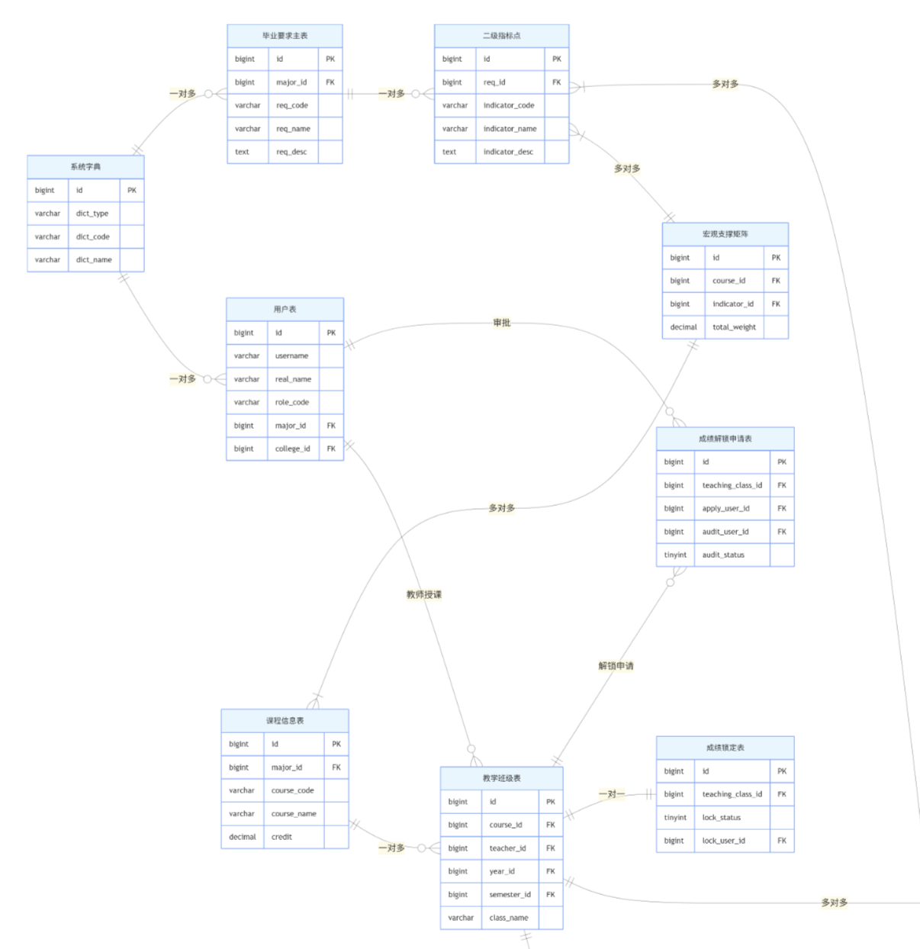
二级指标点
毕业要求主表
系统字典
宏观支撑矩阵
用户表
成绩解锁申请表
课程信息表
成绩锁定表
教学班级表
Notes:
这张表详细说明了ER图中几个关键表之间的关系。例如，一个毕业要求可以分解为多个指标点，这是一对多关系。而学生和教学班之间是典型的多对多关系，因此需要一个中间表`class_student`来连接。理解这些关系，特别是外键约束和多对多表的设计，是保证数据库数据完整性的关键。

Slide 8
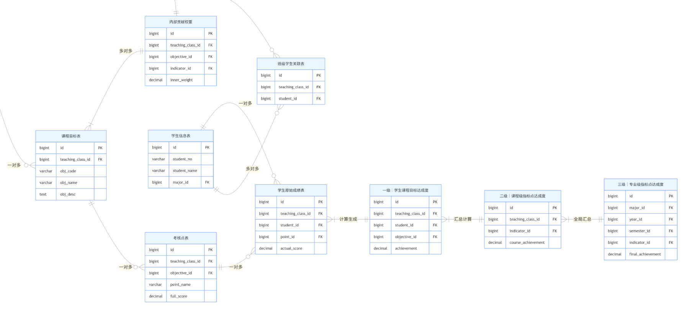
二级指标点
内部贡献权重
教学班级表
多对多
多对多
班级学生关联表
教学班级表
课程目标表
学生信息表
三级|专业级指标点达成度
学生原始成绩表
一级|学生目标达成度
二级|课程级指标点达成度
考核点表
Notes:
这张表详细说明了ER图中几个关键表之间的关系。例如，一个毕业要求可以分解为多个指标点，这是一对多关系。而学生和教学班之间是典型的多对多关系，因此需要一个中间表`class_student`来连接。理解这些关系，特别是外键约束和多对多表的设计，是保证数据库数据完整性的关键。

Slide 9
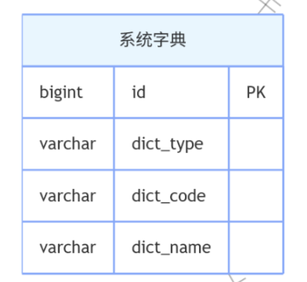
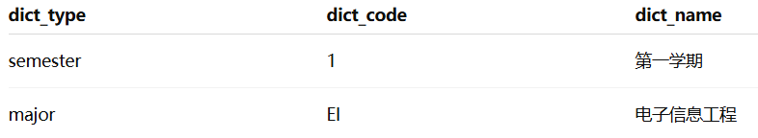
系统字典表设计
表定义：sys_dict
数据示例
统一管理学年、学期、学院、专业等基础数据，作为系统配置的“数据底座”。
为什么需要字典表？
• 避免代码硬编码，提升维护性
• 消除数据重复，防止配置混乱
• 实现配置化管理，灵活应对变更
核心优点
• 提升系统扩展性，适配业务变化
• 保障数据一致性，降低出错风险
• 前后端配置统一，协同更高效
Notes:
系统字典表sys_dict用于统一管理学年、学期、专业等基础数据。使用字典表可以避免代码中的硬编码，保证数据的一致性，并极大地提高了系统的可扩展性，使得前后端可以共享一份配置。

Slide 10
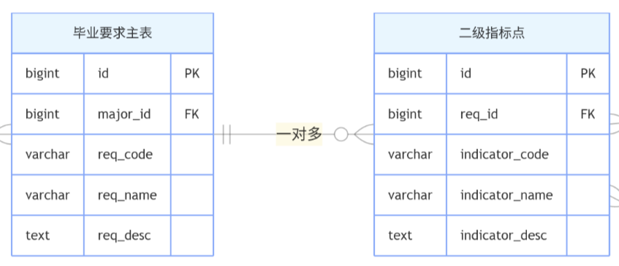
毕业要求体系设计
核心表
层次结构
为什么拆两级？
1. 毕业要求表
2. 指标点表
毕业要求 (GR) → 指标点
▍示例：GR1 工程知识
• 1.1 数学基础
• 1.2 电路分析能力
• 1.3 系统建模能力
满足工程认证要求：
“课程必须支撑具体的指标点”，确保培养目标可衡量、可达成。
Notes:
毕业要求体系由两张表构成：毕业要求表和指标点表。我们将宏观的毕业要求分解为具体的、可衡量的二级指标点。这样做是为了满足工程认证中“课程必须支撑具体指标点”的要求。

Slide 11
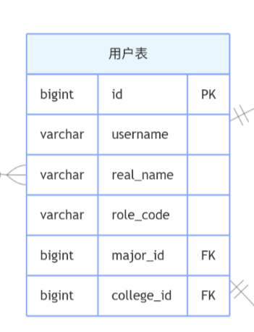
用户权限模块设计
核心表：sys_user
四级权限体系
设计特点
username
用户登录账号
role_code
角色权限标识
major_id
所属专业ID
college_id
所属学院ID
admin (管理员)
系统全局控制权限
edu (教务)
数据批量导入管理
leader (负责人)
指标权重配置
teacher (教师)
学生成绩录入
●RBAC思想
基于角色的访问控制模型
●多专业隔离
数据按专业维度独立管理
●权限扩展
灵活适配未来角色需求
Notes:
首先看用户权限模块。核心表是sys_user，通过role_code字段实现了基于角色的权限控制（RBAC）。我们设计了四级权限体系，分别对应管理员、教务人员、专业负责人和教师。这种设计支持多专业数据隔离，并具备良好的扩展性。

Slide 12
教务基础数据模块
教务基础数据模块（核心基石）
核心表
课程信息表、教学班级表、学生信息表、班级学生关联表
模块作用
数据关系
• 课程与班级：一对多 (1:N)
• 班级与学生：多对多 (M:N)，通过 班级学生中间表关联
建立课程 → 教学班级 → 学生的完整教学关系链，支撑教务核心业务流转。
Notes:
教务基础数据模块是系统的基石，它由课程表、教学班级表、学生表和选课中间表组成。这个模块的核心作用是建立起从课程到教学班再到学生的完整教学关系链，其中class_student表是处理学生与教学班多对多关系的关键。

Slide 13
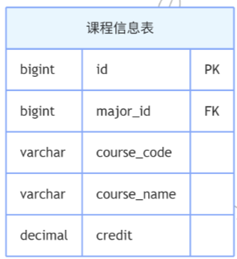
课程信息表 course 设计
设计意义
核心字段
唯一约束
课程是“毕业要求达成的载体”，所有达成度计算最终都依赖课程信息。
●核心载体：关联毕业要求指标点，支撑达成度计算。
●基础支撑：为教学安排、成绩录入提供基础数据。
major_id ：所属专业
course_code ：课程编号
course_name ：课程名称
credit ：学分
UNIQUE KEY
uk_major_course_code
保证同一专业下课程编码唯一，避免数据冗余与冲突，确保课程信息的准确性。
Notes:
课程信息表course存储了课程的基本信息。核心字段包括所属专业、课程编号、课程属性和学分。我们通过唯一约束uk_major_course_code保证了同一专业下课程编码的唯一性。在整个认证体系中，课程是承载毕业要求达成的核心载体，所有后续的达成度计算都将围绕课程展开。

Slide 14
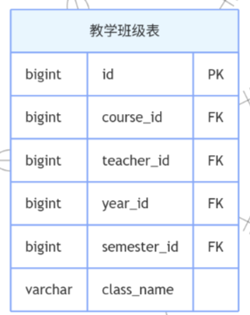
教学班级表
同一课程由不同教师在不同学期讲授，其达成度结果可能不同，需独立统计。
为什么需要？
系统核心业务对象，关联课程、教师、学年、学期，后续表几乎都依赖teaching_class_id
• 课程 (course_id)
• 教师 (teacher_id)
• 学年 (school_year)
• 学期 (semester)
联合唯一索引：
course_teacher_term
确保同一课程、教师、学期组合唯一。
业务意义
核心关联
关键约束
Notes:
教学班级表teaching_class关联了课程、教师、学年和学期。设计这张表的原因在于，同一门课程在不同的教学班中，其达成度结果可能不同，需要独立统计。因此，教学班级成为了整个系统中一个核心的业务对象。

Slide 15
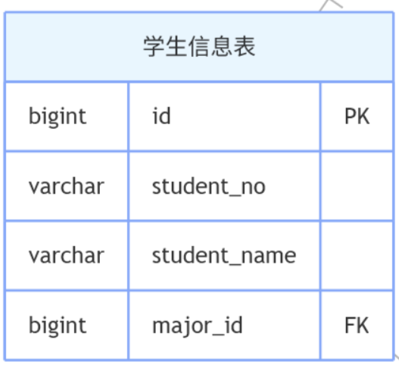
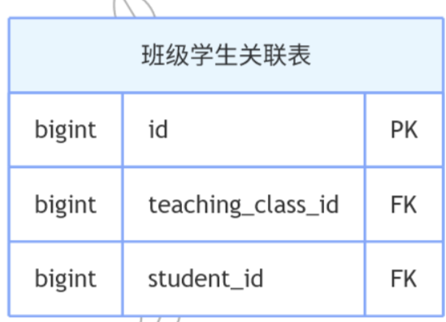
学生与教学班级关系设计
学生表 (student)
关联表 (class_student)
设计思想
典型的Many-to-Many 建模。
为何不用直接外键？ 一个学生修多门课，一个班包含多名学生。直接外键会导致数据冗余。
存储学生的基础静态信息，作为用户体系的核心。
包含字段： • student_id (主键) • name • major
建立学生与教学班的多对多(M:N)关系。
核心字段： • student_id (外键) • class_id (外键)
Notes:
学生表存储基础信息，而学生与教学班级的关系则通过中间表class_student来建立。这是因为学生和教学班之间是典型的多对多关系：一个学生会修多门课程，一个班级包含多个学生。使用中间表是数据库设计中的标准做法，可以有效避免数据冗余。

Slide 16
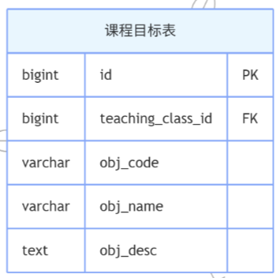
课程目标表设计
设计背景
课程示例
数据关系
在OBE理念中，课程不直接支撑指标点，需通过课程目标(CO)建立逻辑桥梁。
《数字电路》
● CO1：理解组合逻辑
● CO2：时序电路设计
教学班级
↓
课程目标
↓
毕业指标点
课程目标表
设计本质
•id: 课程目标唯一标识
•teaching_class_id: 关联所属课程ID
•obj_desc: 目标描述文本
通过拆解教学内容形成课程目标，精准映射指标点，实现毕业要求达成度的可量化评价。
Notes:
接下来是课程目标表。为什么需要课程目标？因为在OBE理念中，课程不是直接支撑指标点，而是通过其内部的课程目标来支撑。因此，我们建立了从教学班级到课程目标，再到指标点的数据关系链。这张表的核心作用就是定义每门课的具体能力培养点。

Slide 17
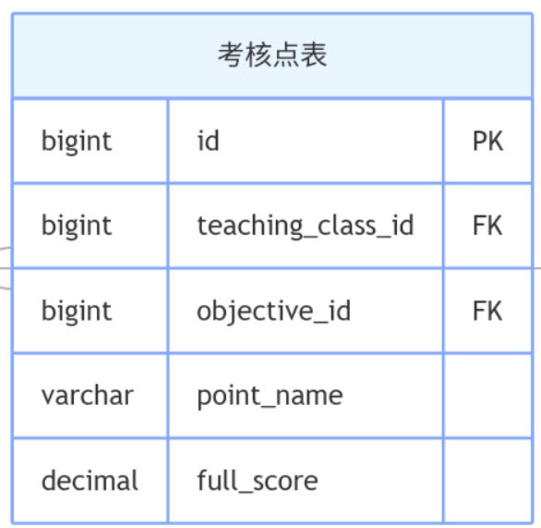
课程考核点设计
考核点最小粒度
为什么细化到考核点？
将成绩拆解为不可再分的原子化考核项，如： 课后作业、实验报告、综合大题、课程项目、期末考题等。
课程目标达成度必须由具体考核成绩支撑，拒绝“黑盒”评价。 细化考核点是达成度精确分析的前提。
核心字段定义
数据关系逻辑
考核点 (Point) → 关联课程目标 (Objective) 课程目标依据关联考核点的成绩，参与达成度计算。
● point_name：考核点名称（如：期中） ● full_score：满分分值（用于计算达成度） ● obj_id：关联课程目标ID
Notes:
为了实现过程性评价，我们设计了考核点表。我们将成绩细化到最小的考核单元，如作业、实验、大题等。这样做的原因是，课程目标的达成度必须由具体的考核成绩来支撑。每个考核点都会关联到一个课程目标，从而参与到达成度的计算中。

Slide 18
达成度数据流计算链
01 基础定义
02 原始数据
03 课程维度
04 指标维度
考核点表
定义课程考核点与对应权重，是达成度计算的逻辑规则基石。
学生成绩表
记录每位学生在各考核点的实际得分，是达成度计算的定量依据。
课程目标达成度
结合考核点权重与学生成绩，计算单门课程目标的具体达成情况。
指标点达成度
聚合相关课程的达成度结果，计算对应毕业要求指标点的整体达成。
计算逻辑核心：数据流转呈现“层层递进、环环相扣”的特征。底层的考核定义与成绩数据向上逐层聚合，每一层的达成度计算结果都直接作为上一层级的输入源，最终汇总为专业层面的宏观评价，形成了一个严密、完整的评价数据闭环。
Notes:
这张图清晰地展示了达成度计算的完整数据流。数据从最底层的考核点表和学生成绩表开始，经过计算得到一级课程目标达成度；一级结果再作为输入，计算出二级指标点达成度；最后，二级结果被用来计算出最终的三级专业达成度。这个计算链层层递进，每一层都严格依赖于上一层的计算结果。

Slide 19
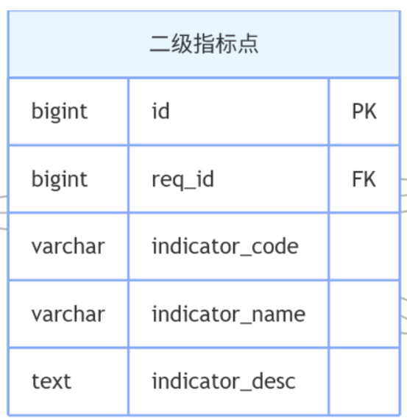
指标点表设计分析
核心字段定义
唯一约束保障
核心业务价值
达成度计算的核心单元，所有课程支撑关系与最终计算结果均围绕指标点展开。
req_id 所属毕业要求ID
indicator_code 指标点编号
indicator_name 指标点名称
建立联合唯一索引：
uk_req_code
确保同一毕业要求下指标点编号不重复，保障数据严谨性。
设计总结：核心模型基石
indicator表作为达成度体系的原子层，通过清晰的字段定义与严格的唯一性约束，确保了从课程支撑到结果计算的全链路数据准确，是保障教学质量评估科学性的关键。
Notes:
指标点表是达成度计算的核心。我们通过唯一约束保证了在同一个毕业要求下，指标点编号的唯一性。在业务上，指标点是整个计算体系的核心单元，所有的课程支撑和最终的达成度结果，都是围绕指标点来展开的。

Slide 20
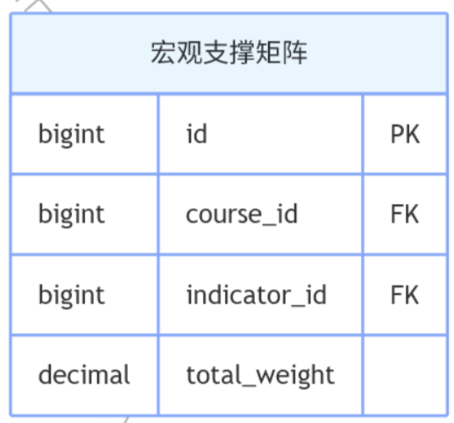
宏观支撑矩阵设计
核心作用
关键字段
约束与示例
建立“课程”与“指标点”之间的支撑关系，量化课程对毕业要求的贡献度。
▎核心目标：
明确课程体系如何支撑毕业要求，确保培养目标达成。
核心约束： 同一指标点下 ΣWc = 1.0
示例：
电路分析 → 1.1 (0.4) 信号系统 → 1.1 (0.6) Σ = 1.0 (满足)
total_weight (Wc)： 课程对指标点的支撑权重值。
course_id： 课程唯一标识（外键）。
indicator_id： 指标点唯一标识（外键）。
Notes:
宏观支撑矩阵表用于建立课程和指标点之间的支撑关系，并定义支撑权重。这里有一个严格的约束：对于同一个指标点，所有支撑它的课程的权重之和必须等于1。这张表从专业层面回答了“课程如何支撑毕业要求”的问题。

Slide 21
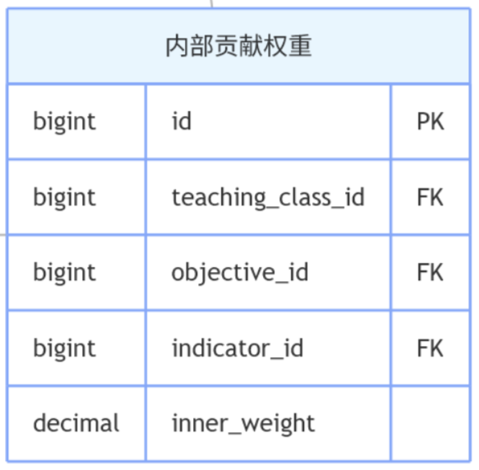
内部贡献权重设计
核心意义：建立支撑关系
明确课程目标(CO)对毕业指标点的支撑关系，量化课程教学对培养目标的贡献度。
核心公式：权重归一约束
同一指标点下，所有支撑它的课程目标权重之和为1。即：Σwjk = 1.0
示例：权重分配表
CO1(0.3)+CO2(0.7) → 指标点1.1 体现多目标对同一指标的支撑。
设计原则：科学合理
权重分配需结合课程教学内容与学时占比，确保支撑关系的科学性与可操作性。
Notes:
内部贡献权重表，建立了课程目标和指标点之间的关系。它定义了每个课程目标对指标点的贡献权重。同样，这里也有一个核心约束：对于同一个指标点，所有支撑它的课程目标的权重之和必须等于1。

Slide 22
双层权重体系设计思想
第一层：课程 → 指标点
宏观支撑权重Wc，解决课程层面的整体贡献问题。
第二层：课程目标 → 指标点
内部贡献权重wjk，解决课程内部的细分贡献问题。
双层设计优势
• 更符合OBE理念与逻辑闭环
• 评价更精细化、结果更准确
• 数据来源清晰，更易追踪
核心价值：通过双层权重体系构建“课程-目标-指标点”的完整数据链路。
Notes:
这里是我们设计的核心亮点——双层权重体系。第一层是课程到指标点的宏观支撑权重，解决了课程层面的贡献问题。第二层是课程目标到指标点的内部贡献权重，解决了课程内部的贡献问题。这种双层设计使得我们的评价体系更符合OBE理念，也更加精细化、准确和易于追踪。

Slide 23
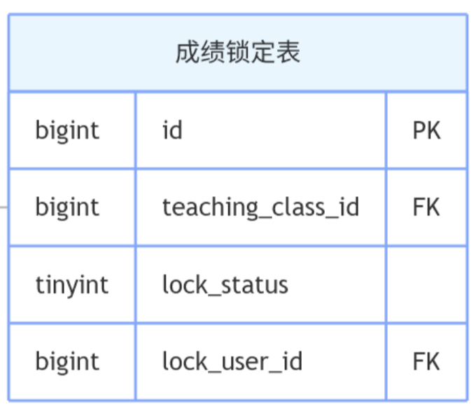
成绩锁定机制设计
为什么需要锁定？
核心表：成绩锁定表
锁定业务流程
1. 成绩录入 → 2. 达成度计算
3. 管理员锁定 → 4. 禁止修改
达成度计算后，成绩不能随意修改，否则会导致认证数据失真，影响结果可信度。
数据库层集中管理锁定状态，持久化存储，确保状态一致与可追溯，支撑业务合规。
lock_status (状态)
lock_user_id (责任人)
Teaching_class_id(教学班级)
标识成绩状态（未锁/已锁/解锁），核心是防止数据篡改，作为操作依据。
记录锁定人ID，确保操作可审计，所有关键变更有据可查，满足合规要求。
教学班级的成绩一旦确定，就要进行锁定，不允许随意修改
Notes:
为了保证认证数据的严肃性，我们设计了成绩锁定机制。一旦达成度计算完成，管理员可以锁定成绩，禁止任何修改。这有效防止了数据篡改，保证了认证结果的可信度，并支持后续的审计工作。核心通过course_score_lock表管理状态，确保操作可追溯。

Slide 24
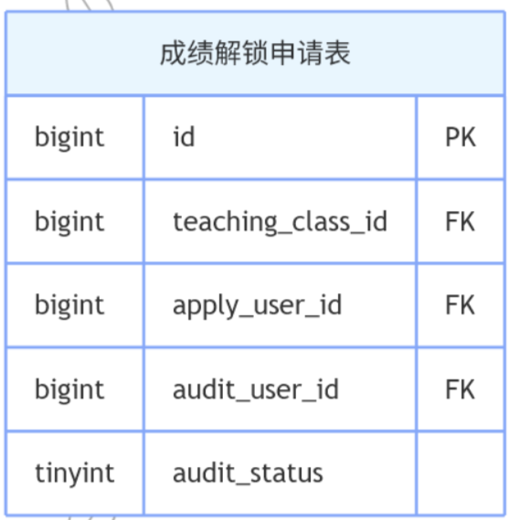
解锁审批流程设计
设计初衷与价值
标准审批流程
审计字段设计
为什么设计审批？
避免教师随意修改已锁定的历史成绩，保障数据原始性与系统安全性。
· audit_user_id:审核人ID
· apply_user_id:用户表
· teaching_class_id:教学班级
· audit_status:审核状态
01 / 教师提交解锁申请
成绩解锁申请表
02 / 管理员后台审核
全链路审计追踪
操作留痕，责任到人
03 / 审核通过，解锁修改
Notes:
当然，成绩锁定后并非完全不能修改。我们设计了一套解锁审批流程。教师需要提交申请，由管理员审核通过后方可解锁。所有操作都会记录审核人、时间和意见，实现了完整的审计追踪。

Slide 25
成绩异常处理流程
提交解锁申请
教师发起修改已锁定成绩的正式申请
审核人审批
拥有权限的管理员对申请进行合规性核查
解锁 / 拒绝
根据审核结果决定执行解锁操作或驳回
锁定表更新
同步更新数据库中的成绩锁定状态字段
最终结果
成绩进入可修改状态或继续维持锁定
apply_user_id： 申请教师
系统自动记录发起解锁流程的教师ID，确保所有修改请求的源头可追溯，防止匿名操作。
audit_user_id： 审核管理员
记录对解锁申请做出最终决定的管理员ID，落实审批责任主体，保证审核流程的严肃性。
audit_status： 审批状态码
通过数字标准化定义流转状态：0=待审核，1=审核通过，2=审核拒绝。明确状态流转逻辑，便于系统自动化处理。
核心价值：全链路操作留痕，确保成绩数据的安全性与可追溯性
Notes:
对于成绩录入后的异常情况，我们设计了一套完整的处理流程。当教师需要修改已锁定的成绩时，必须提交解锁申请。申请会由管理员进行审批，审批结果（通过或拒绝）会更新到锁定表中，从而决定成绩是否可以被修改。这个流程通过记录申请人、审核人和审批状态，确保了所有操作的可追溯性，极大地增强了数据的安全性。

Slide 26
三级达成度计算体系
一级计算：学生层
二级计算：课程层
三级计算：专业层
课程目标达成度
result_student_objective
指标点达成度
result_course_indicator
最终指标点达成度
result_major_indicator
层级演进逻辑：学生层→课程层→专业层
Notes:
我们的达成度计算分为三级。一级计算是学生对课程目标的达成度；二级计算是课程对指标点的达成度；三级计算是专业最终的指标点达成度。这形成了一个从学生层到课程层，再到专业层的完整计算体系。

Slide 27
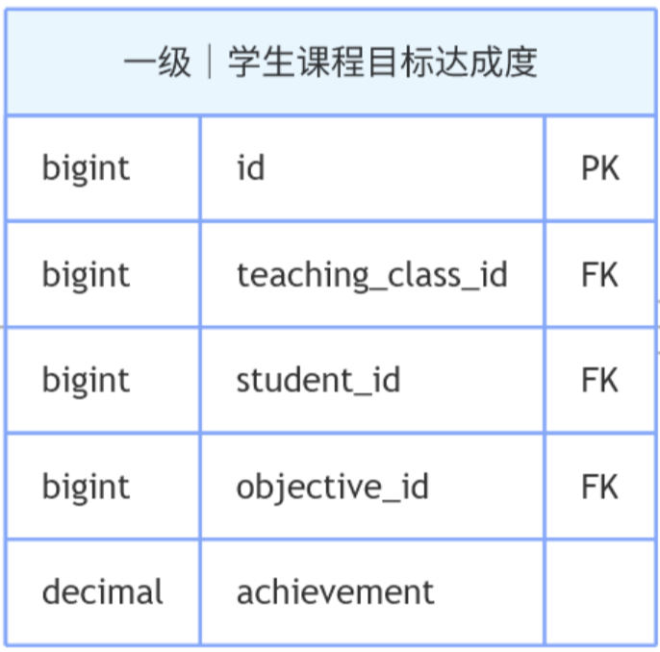
一级计算：课程目标达成度
核心思想
数据来源
通过学生在各考核点的得分情况，综合判断其课程目标达成情况。
student_score + assessment_point
学生成绩表与考核点表关联分析
示例公式：
Cij = 得分 / 满分
输出结果
result_student_objective
存储学生对各课程目标的达成度结果
Notes:
一级计算是计算学生对课程目标的达成度。其核心思想是，通过学生在各个考核点上的得分情况，来综合判断他是否达成了该课程目标。计算数据来源于学生成绩表（student_score）和考核点表（assessment_point），结果存储在result_student_objective表中。

Slide 28
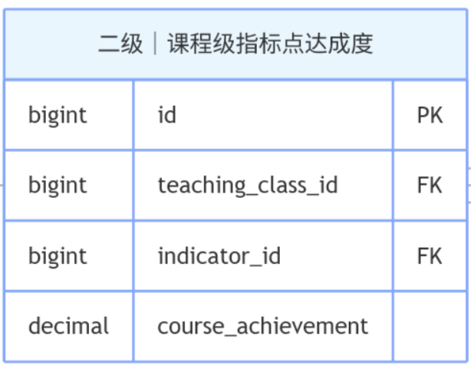
二级计算：课程指标点达成度
数据来源
计算逻辑
核心公式
产出结果
承上启下
result_student_objective weight_objective_indicator
课程目标达成度 × 内部贡献权重，求和得到课程对指标点的达成度。
Ek = Σ(Cij × wjk)
Ek:课程指标点达成度 Cij:目标达成度 | wjk:权重
得到课程对指标点的达成度，反映课程支撑效果。
为三级专业达成度计算提供基础数据。
Notes:
二级计算是计算课程对指标点的达成度。它的核心公式是将一级计算得到的课程目标达成度，与内部贡献权重相乘后求和。这个计算综合了一门课程所有学生的表现，反映了该课程对特定指标点的支撑效果。

Slide 29
达成度完整数据流
原始数据源
一级计算结果
二级计算结果
最终产出
学生成绩录入
关联表: 考核点表 学生原始成绩表
课程目标达成度
存储表: 学生课程目标达成度表
课程指标点达成度
存储表: 课程指标点达成度表
专业最终达成度
公式：Gk = Σ(Ek × Wc)
多课程支撑同一指标点
底层逻辑：数据库设计
系统本质：评价驱动模式
数据库的架构与表结构完全围绕上述数据链路展开，通过外键与关联查询，确保数据流转逻辑严密，源头可追溯。
这不仅是一个计算工具，本质上是一个数据驱动的评价系统，将主观教学评价转化为可量化、可分析的客观数据，实现闭环反馈。
Notes:
最后是三级计算，即专业最终达成度。它的核心公式是将所有支撑同一指标点的课程达成度，与宏观支撑矩阵的权重相乘后求和。这一步综合了所有相关课程的贡献，最终得到了用于专业认证评估的核心数据。

Slide 30
数据库约束与一致性设计
01.唯一约束
防止重复数据。
02.逻辑删除
通过`is_deleted`字段避免物理删除造成数据丢失。
03.权重约束
保证ΣWc=1 和 Σwjk=1。
04.时间字段
`create_time`和`update_time`支持审计追踪。
Notes:
为了保证数据库的健壮性和数据一致性，我们采取了多种设计手段：使用唯一约束防止重复数据；采用逻辑删除保证数据安全；通过时间戳字段支持审计追踪；并通过业务逻辑严格保证权重和为1的约束。

Slide 31
数据库设计亮点总结
完整OBE链路
双层权重体系
课程 → 目标 → 指标点 → 毕业要求
宏观 + 微观
高扩展性
支持多专业、多学院、多认证体系
三级计算模型
数据审计机制
学生层、课程层、专业层
锁定 + 解锁审批
Notes:
总结一下我们数据库设计的几个亮点：我们构建了完整的OBE逻辑链路；设计了创新的双层权重体系；实现了从学生到专业的三级计算模型；建立了完善的数据审计机制；并保证了系统的高扩展性。

Slide 32
谢谢大家
Notes:
为了保证数据库的健壮性和数据一致性，我们采取了多种设计手段：使用唯一约束防止重复数据；采用逻辑删除保证数据安全；通过时间戳字段支持审计追踪；并通过业务逻辑严格保证权重和为1的约束。

